Slide 1
ระบบ 2 สาร แผนภูมิสมดุล เหล็ก - คาร์บอน
แผนภูมิสมดุล

Slide 2
1. ระบบ 2 สาร
แผนภูมิสมดุลระบบ 2 สาร สามารถแบ่งออกได้เป็น 5 ประเภท ตามลักษณะการละลายของสารผสม ดังนี้
โลหะ 2 ชนิดสามารถละลายเข้ากันได้ทั้งสภาพของเหลวและของแข็ง
โลหะ 2 ชนิดละลายเข้ากันได้ดีในสภาพหลอมเหลว แต่ไม่สามารถละลายได้ในสภาพของแข็ง

Slide 3
1. ระบบ 2 สาร - ต่อ
โลหะ 2 ชนิดสามารถละลายได้ดีในสภาพของเหลว แต่จะสามารถละลายได้บางส่วนในสภาพของแข็งและจะเกิดปฏิกิริยายูเทกติก
โลหะ 2 ชนิดสามารถละลายได้ดีในสภาพของเหลว แต่ละลายได้บางส่วนในสภาพของแข็งและให้ปฏิกิริยาเพอริเทกติก
โลหะ 2 ชนิดสามารถละลายได้ดีในสภาพของเหลว แต่จะไม่สามารถละลายได้ในสภาพของแข็งแลจะให้สารประกอบเชิงโลหะรูปแบบ A_{m}B_{n}

Slide 4
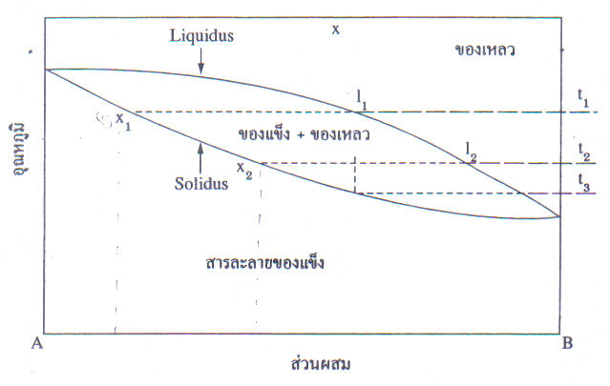
1. ระบบ 2 สาร - ต่อ
โลหะ 2 ชนิดสามารถละลายเข้ากันได้ทั้งสภาพของเหลวและของแข็ง
รูป แผนภูมิสมดุลระบบสองสารซึ่งละลายเข้ากันได้ทั้งสภาวะของเหลวและสภาวะของแข็ง

Slide 5
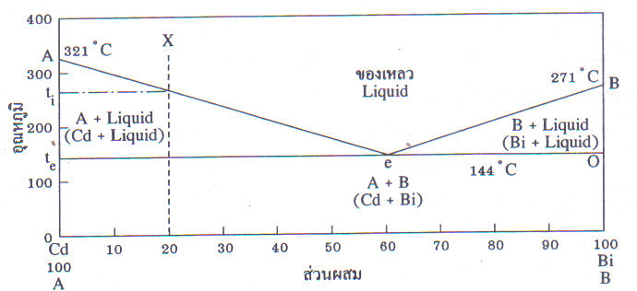
1. ระบบ 2 สาร - ต่อ
2) โลหะ 2 ชนิดละลายเข้ากันได้ดีในสภาพหลอมเหลว แต่ไม่สามารถละลายได้ในสภาพของแข็ง
รูป แผนภูมิสมดุลระบบสองสารที่โลหะ A และ B ละลายเข้ากันได้ดีในสภาพของเหลวเท่านั้น

Slide 6
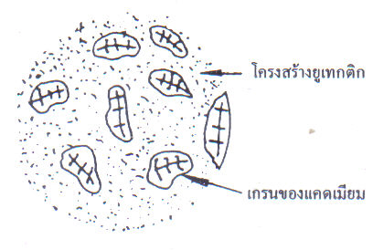
1. ระบบ 2 สาร - ต่อ
จากแผนภูมิสมดุล แคดเมียมมีจุดหลอมเหลวที่อุณหภูมิ 321 C และบิสมัทมีจุดหลอมเหลวที่อุณหภูมิ 271 C เมื่อแคดเมียมถูกผสมด้วยบิสมัทเพิ่มขึ้น จุดหลอมเหลวจะลดลงตามเส้น Liquidus ลดลงต่ำสุดที่อุณหภูมิ 144 C เมื่อบิสมัทเพิ่มขึ้นเป็นร้อยละ 60 และเมื่อบิสมัทเพิ่มขึ้น อุณหภูมิหลอมเหลวจะสูงขึ้นเรื่อยๆ จนถึงอุณหภูมิ 271 C บิสมัทจะกลายเป็นบิสมัทบริสุทธิ์ หมายความว่าที่อุณหภูมิ 144 C โลหะผสมมีบิสมัทร้อยละ 60 และมีแคดเมียมร้อยละ 40 เรียกจุดนี้ว่า จุดยูเทกติก
รูป ลักษณะโครงสร้างยูเทกติก

Slide 7
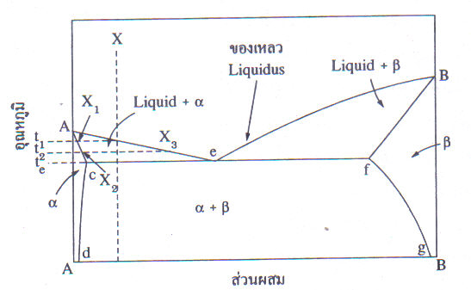
1. ระบบ 2 สาร - ต่อ
โลหะ 2 ชนิดสามารถละลายได้ดีในสภาพของเหลว แต่จะสามารถละลายได้บางส่วนในสภาพของแข็งและจะเกิดปฏิกิริยายูเทกติก
รูป แผนภูมิสมดุลของโลหะ A และ B สามารถละลายเข้ากันได้ดีในสภาพของเหลวและละลายได้บางส่วนในสภาพของแข็ง

Slide 8
1. ระบบ 2 สาร - ต่อ
ลักษณะของสารละลายของแข็งแอลฟา และสารละลายเบตา
โลหะ A ในสภาพของแข็งยอมให้โลหะ B ละลายผสมได้จำนวนหนึ่ง ซึ่งเป็นลักษณะสารละลายของแข็ง เรียกว่า แอลฟา
โลหะB ซึ่งอยู่ในสภาพของแข็งจะยอมให้โลหะ A ละลายได้จำนวนหนึ่ง โดยให้สารละลายของแข็งเรียกว่า เบตา
โลหะ A และ B จะสามารถเข้ากันได้ดีเป็นสารละลายของแข็งจะมีปริมาณการละลายสูงสุดที่จุดยูเทกติก
ถ้าอุณหภูมิเปลี่ยนแปลงไปจากจุดยูเทกติก สารละลายของแข็งแอลฟาก็จะลดการละลายของโลหะ B และสารละลายของแข็งเบตาจะลดปริมาณการละลายของโลหะ A
รูป ลักษณะสารละลายของแข็งแอลฟาและเบตา

Slide 9
1. ระบบ 2 สาร - ต่อ
4) โลหะ 2 ชนิดสามารถละลายได้ดีในสภาพของเหลว แต่ละลายได้บางส่วนในสภาพของแข็งและให้ปฏิกิริยาเพอริเทกติก
ปฏิกิริยาเพอริเทกติก หมายถึง ปฏิกิริยาที่เกิดขึ้นจากการรวมตัวกันของโลหะผสมหลอมเหลวซึ่งมีส่วนผสมที่แน่นอน กับสารละลายของแข็งที่มีส่วนผสมที่แน่นอนจำนวนหนึ่ง จะทำให้ได้สารละลายของแข็งที่มีส่วนผสมที่แตกต่างกัน ทั้งส่วนผสมโลหะหลอมเหลวและสารละลายของแข็ง ซึ่งเข้าทำปฏิกิริยากับโลหะผสมหลอมเหลวและสามารถเขียนเป็นสมการได้ดังนี้
ของเหลว + ของแข็ง₁ ^{ลดอุณหภูมิ} ของแข็ง₂

Slide 10
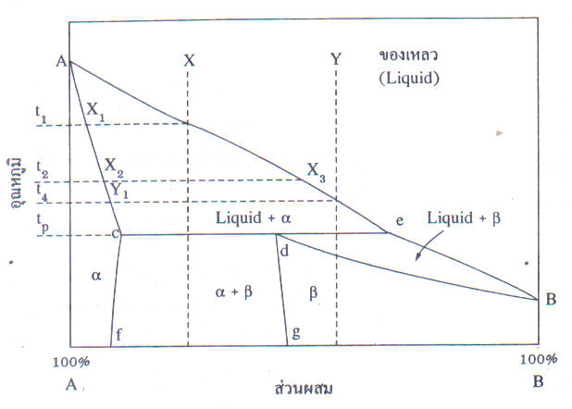
1. ระบบ 2 สาร - ต่อ
รูป แผนภูมิของโลหะ A และ B ที่ละลายได้ดีในสถานะของเหลวและละลายได้บางส่วนในสถานะของแข็งและจะเกิดปฏิกิริยาเพอริเทกติก

Slide 11
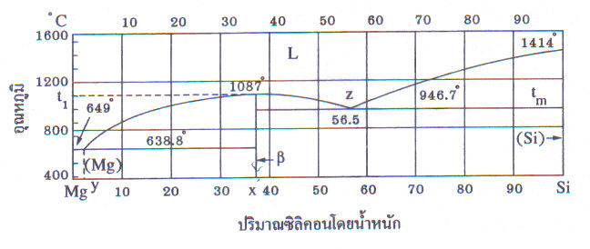
1. ระบบ 2 สาร - ต่อ
5) โลหะ 2 ชนิดสามารถละลายได้ดีในสภาพของเหลว แต่จะไม่สามารถละลายได้ในสภาพของแข็งแลจะให้สารประกอบเชิงโลหะรูปแบบ A_{m}B_{n}
รูป แผนภูมิสมดุลของโลหะแมกนีเซียมและซิลิคอนที่ให้สารประกอบเชิงโลหะ

Slide 12
1. ระบบ 2 สาร - ต่อ
แผนภูมิสมดุลชนิดนี้จะประกอบไปด้วยโลหะ 2 ชนิดที่จะสามารถละลายได้ดีในสภาพหลอมเหลวแต่ไม่สามารถได้ในสภาพของแข็ง โดยมีข้อสังเกตที่จุด x ในแผนภูมิสมดุลดังนี้
ถ้าพิจารณาจากจุด x ไปทางซ้ายของแผนภูมิจะปรากฏพื้นที่ของแผนภูมิสมดุล Mg₂Si กับ Mg
เมื่อพิจารณาจากจุด x ไปทางขวามือจะปรากฏแผนภูมิสมดุลของ Mg₂Si กับ Si
ถ้าสารประกอบ A_{m}B_{n} ไม่มีการแตกตัวก่อนจึงจุดหลอมเหลวเรียกว่า Congruent แต่ถ้ามีการแตกตัวก่อนถึงจุดหลอมเหลวเรียก Non – congruent

Slide 13
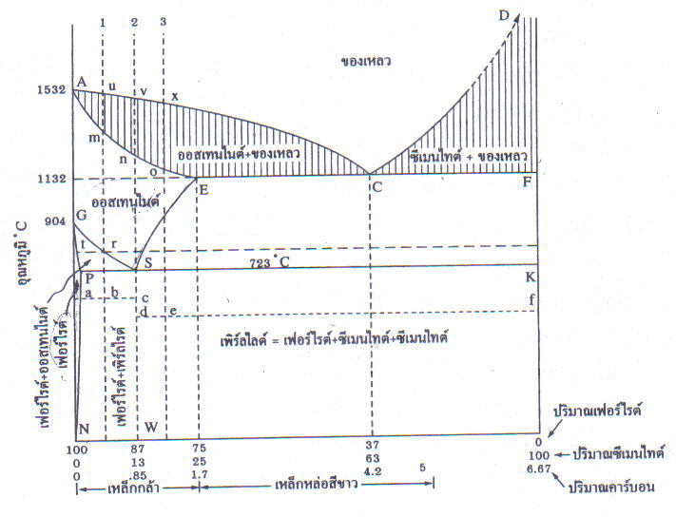
1. ระบบ 2 สาร - ต่อ
แผนภูมิสมดุลเหล็กกับคาร์บอน

Slide 14
1. ระบบ 2 สาร - ต่อ
แผนภูมิสมดุลเหล็กกับคาร์บอน
ปฏิกิริยายูเทกตอยด์
- ปฏิกิริยาที่สารละลายของแข็งที่มีส่วนผสมแน่นอนและอุณหภูมิคงที่เกิดการเปลี่ยนแปลงเป็นของแข็งสองเฟสโดยเกิดนิวเคลียสขึ้นพร้อม ๆ กัน และของแข็งทั้งสองจะมีส่วนผสมแตกต่างกัน
- เกิดกับเหล็กและซีเมนไทต์ที่อุณหภูมิทั้งสอง 723 C
- จากแผนภูมินี้จุดยูเทกตอยด์ จะเกิดจากเฟสออสเทนไนต์ที่จุด S ที่มีคาร์บอนอยู่ร้อยละ 0.85
- เมื่ออุณหภูมิลดลงจะเกิดการแตกตัวให้เฟอร์ไรต์ที่จุด P กับซีเมนไทต์ที่จุด K โดยจะเกิดสลับกันเป็นแถบบาง ๆ ที่เราเรียกว่า เพิร์ลไลต์ (Pearlite) หรือโครงสร้างยูเทกตอยด์

Slide 15
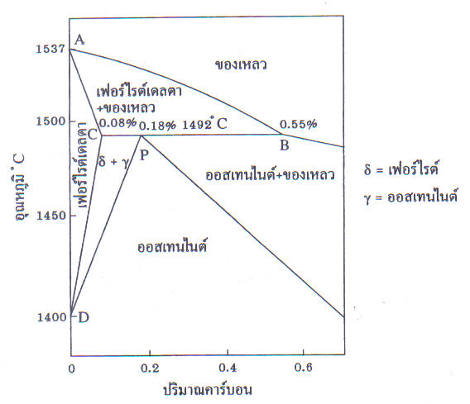
1. ระบบ 2 สาร - ต่อ
แผนภูมิสมดุลเหล็กกับคาร์บอน
รูป ลักษณะของแผนภูมิสมดุลของเหล็กกับคาร์บอนในช่วงปฏิกิริยาเพอริเทกติก

Slide 16
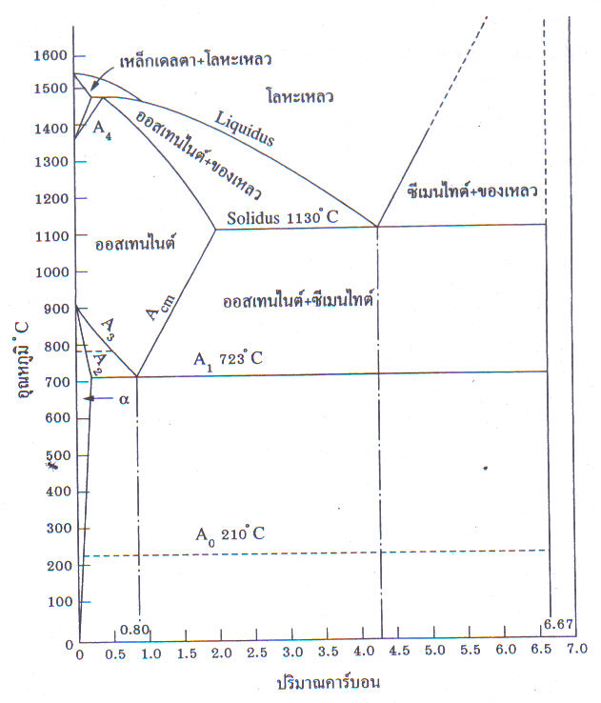
1. ระบบ 2 สาร - ต่อ
แผนภูมิสมดุลเหล็กกับคาร์บอน
รูป เส้นต่าง ๆ ที่สำคัญในแผนภูมิสมดุลเหล็กกับคาร์บอน

Slide 17
1. ระบบ 2 สาร - ต่อ
แผนภูมิสมดุลเหล็กกับคาร์บอน
เส้นต่างๆในแผนภูมิ
- เส้น A₀ อยู่ในช่วงอุณหภูมิ 210 C จะไม่มีการเปลี่ยนแปลงใด ๆ
- เส้น A₁ อยู่ในช่วงอุณหภูมิ 723 C จะเกิดการเปลี่ยนแปลงเฟสแบบปฏิกิริยายูเทกตอยด์ จากออสเทนไนต์เปลี่ยนเป็นเฟอร์ไรต์และซีเมนไทต์
- เส้น A₂ อยู่ในช่วงอุณหภูมิ 768 C จะมีการเปลี่ยนแปลงคุณสมบัติทางแม่เหล็กของเหล็กแอลฟา ทำให้แม่เหล็กไม่สามารถดูดได้

Slide 18
1. ระบบ 2 สาร - ต่อ
แผนภูมิสมดุลเหล็กกับคาร์บอน
- เส้น A₃ อยู่ในช่วงอุณหภูมิ 723 - 912 C เฟอร์ไรต์จะแยกออกจากออสเทนไนต์ในระหว่างการทำให้เย็นตัวลงหรืออาจกล่าวได้ว่าเฟอร์ไรต์เริ่มมีการเปลี่ยนเฟสไปเป็นออสเทนไนต์ทั้งหมด เมื่อถูกเผาให้ร้อนขึ้น
- เส้น A_{cm} ซึ่งอยู่ในช่วงอุณหภูมิ 723 ถึง 1,147 C จะเป็นเส้นที่แสดงการละลายอิ่มตัวของคาร์บอนในออสเทนไนต์ ซึ่งอยู่เหนือปฏิกิริยายูเทกตอยด์ ซึ่งการเย็นตัวในช่วงนี้จะทำให้ซีเมนไทต์ตกผลึกออกมา
- เส้น A₄ คือเส้นที่มีการเปลี่ยนแปลงเฟสจากออสเทนไนต์ไปเป็นเฟอร์ไรต์

Slide 19
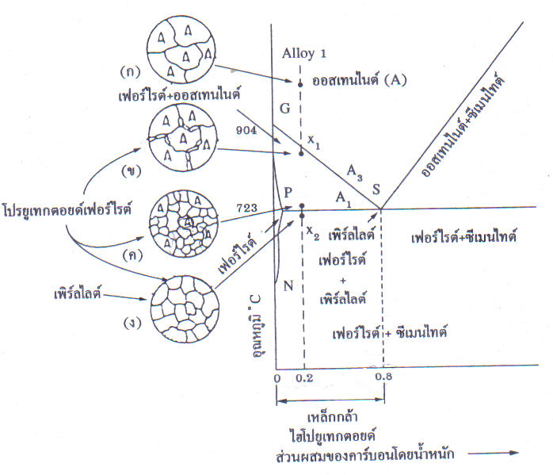
1. ระบบ 2 สาร - ต่อ
แผนภูมิสมดุลเหล็กกับคาร์บอน
รูป ลักษณะการเปลี่ยนแปลงโครงสร้างของเหล็กกล้า ที่มีคาร์บอนร้อยละ 0.2 โดยการปล่อยให้เย็นตัวช้า ๆ

Slide 20
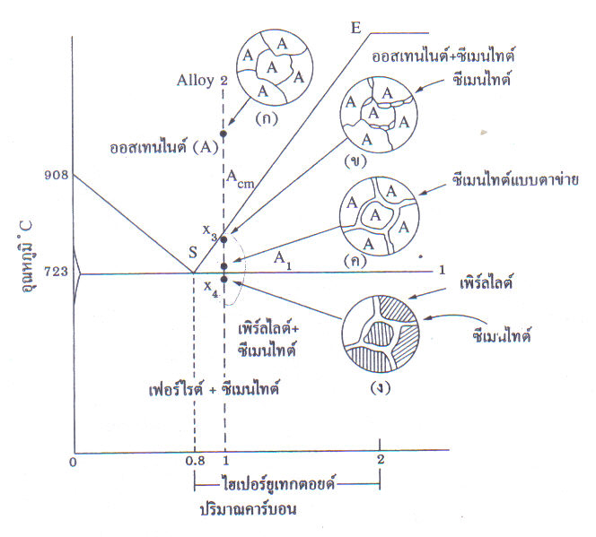
1. ระบบ 2 สาร - ต่อ
แผนภูมิสมดุลเหล็กกับคาร์บอน
รูปที่ 4.18 ลักษณะการเปลี่ยนแปลงโครงสร้างของเหล็กกล้า ที่มีคาร์บอนร้อยละ 1 โดยการปล่อยให้เย็นตัวช้า ๆ

